Slide 1
Suomen ulko- ja turvallisuuspolitiikka
(Kpl 15-16)

Slide 2
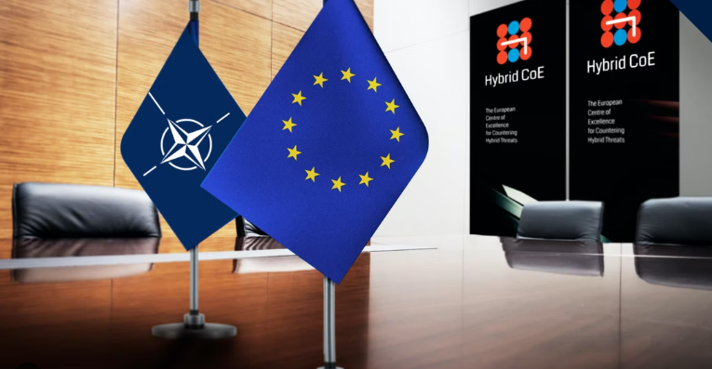
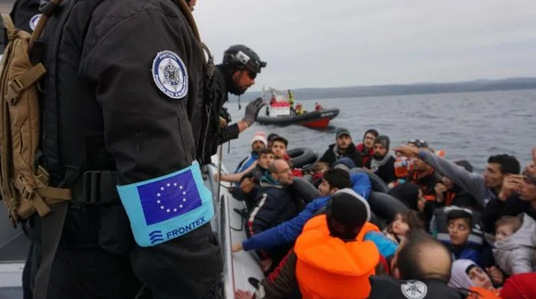
Uhkien torjunta
Turvallisuus on keskeinen perustarve ja valtion tehtävänä on sen turvaaminen
Sisäiset ja ulkoiset uhat sekä laaja turvallisuuskäsite
VN + Presidentti päättävät vakavissa kriiseissä valmiuslaista sekä puolustustilalaista -> Mahdollisuus rajoittaa huomattavasti kansalaisten perusoikeuksia ja lisätä merkittävästi viranomaisten oikeuksia
EU-jäsenvaltiot tiivistäneet yhteistyötä uhkien torjunnassa ja viranomaisten kesken (mm. kyberturvallisuus sekä Frontex, Europol ja Naton ja EU:n Euroopan hybridiuhkien osaamiskeskus Helsingissä)

Slide 3
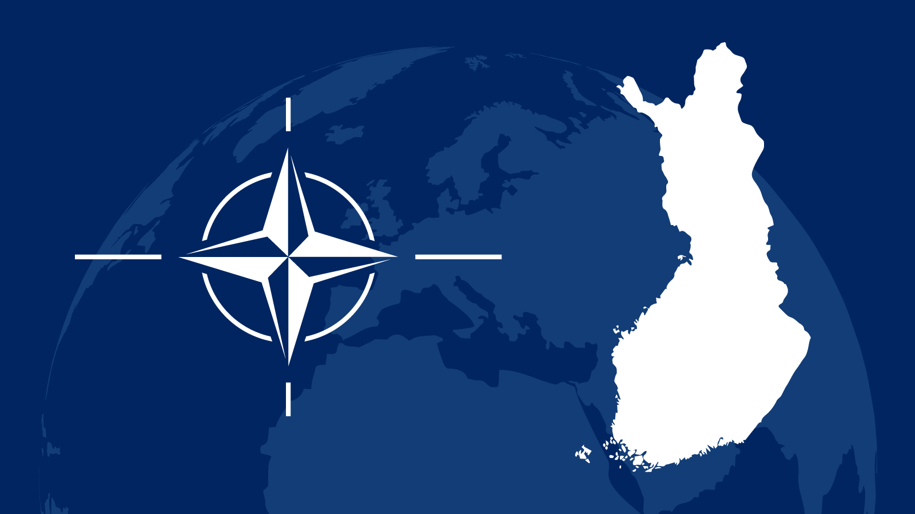
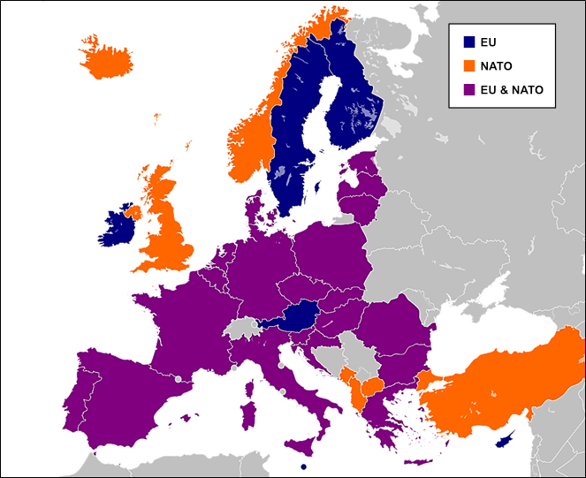
Turvallisuuspolitiikan periaatteet
Turvallisuuspolitiikka = ulkopolitiikka ja maanpuolustus -> Tavoitteena turvata itsenäisyys ja koskemattomuus sekä demokratia ja hyvinvointi
Monitasoinen turvallisuuspoliittinen toimintaympäristö
Itämeri ja muut lähialueet -> Hyvät suhteet naapurimaihin
Eurooppa -> EU:n YUTP -> Suomi ei enää puolueeton, vaan vielä toistaiseksi sotilaallisesti liittoutumaton -> Nato-jäsenyyshakemus jätettiin keväällä 2022 Venäjän aloitettua hyökkäyssodan naapurivaltio Ukrainaan
Koko maailma -> Globaali yhteistyö, esim. YK:n ja NATO:n kriisinhallintaoperaatiot

Slide 4
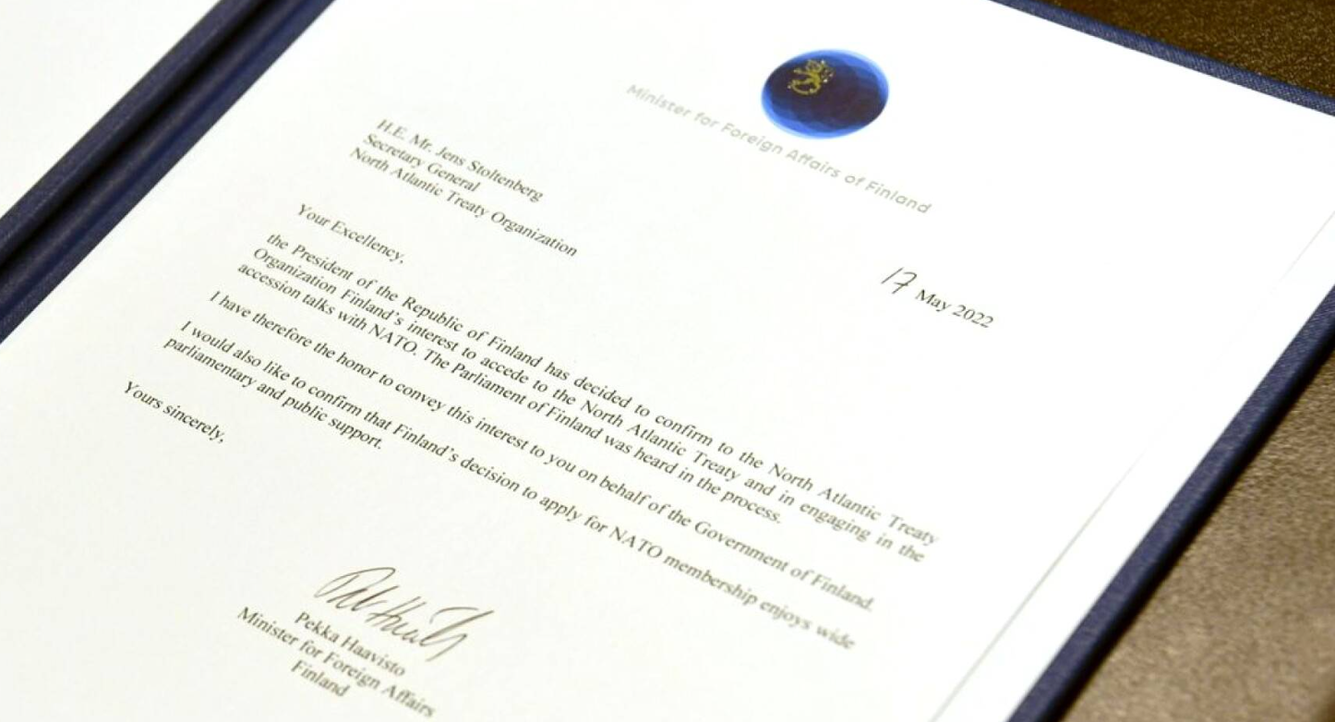
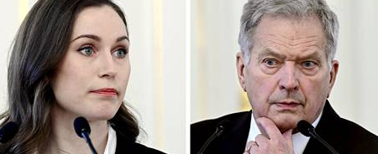
Päätöksenteko
Ulko- ja turvallisuuspolitiikan johtaminen (VN + presidentti)
Hallituksen ulko- ja turvallisuuspoliittinen ministerivaliokunta (utva) valmistelee asioita
Käytännön ulkopolitiikkaa toteuttaa ulkoministeri ja ulkoasiainhallinto (UM + edustustot maailmalla)
Käytännön turvallisuuspolitiikkaa toteuttaa puolustusministeriö ja puolustusvoimat sekä sisäministeriö (poliisitoiminta)
Eduskunta päättää tärkeimmistä ulko- ja turvallisuuspoliittisista sopimuksista ja ulkoasianvaliokunta valmistelee merkittäviä valtiosopimuksia

